Slide 1








Slide 2



Đọc thông tin quan sát hình 5 để thực hiện nhiệm vụ:
+ Mô tả Quốc kì nước Cộng hoà xã hội chủ nghĩa Việt Nam.
+ Nêu ý nghĩa của Quốc kì nước Cộng hoà xã hội chủ nghĩa Việt Nam.

Slide 3


Quốc kì nước Cộng hoà xã hội chủ nghĩa Việt Nam hình chữ nhật, chiều rộng bằng hai phần ba chiều dài, nền đỏ, ở giữa có ngôi sao vàng năm cánh.

Slide 4


Trong đó, nền đỏ tượng trưng cho cách mạng, màu vàng tượng trưng cho dân tộc Việt Nam. Năm cánh sao tượng trưng cho năm tầng lớp: trí thức, nông dân, công nhân, thương nhân, binh sĩ cùng đoàn kết trong đại gia đình các dân tộc Việt Nam.
+ Quốc kì thể hiện cho sự thống nhất, độc lập, tự chủ và hoà bình của dân tộc.

Slide 5


HS đọc thông tin trong mục, quan sát hình 6 để thực hiện nhiệm vụ:
+ Mô tả Quốc huy nước Cộng hoà xã hội chủ nghĩa Việt Nam.
+ Nêu ý nghĩa của Quốc huy nước Cộng hoà xã hội chủ nghĩa Việt Nam.

Slide 6
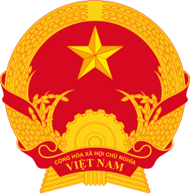
+ Trong đó, hình ảnh bông lúa vàng bao quanh tượng trưng cho nông nghiệp; bánh xe tượng trưng cho công nghiệp.
+ Quốc huy thể hiện khát vọng về một nền hoà bình, độc lập, tự do và về một nước Việt Nam phát triển thịnh vượng, sánh vai cùng các quốc gia trên thế giới.

Slide 7

Mời các em nghe bài hát sau và cho biết tên bài hát là gì? Do ai sáng tác?
Bài hát thể hiện điều gì?
Khi nghe bài hát, em cảm thấy như thế nào?

Slide 8
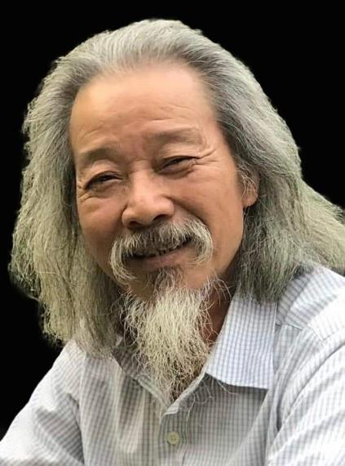
Quốc ca nước Cộng hoà xã hội chủ nghĩa Việt Nam là nhạc và lời của bài Tiến quân ca.
Do nhạc sĩ Văn Cao sáng tác vào năm 1944, để cổ vũ tinh thần đấu tranh cách mạng của dân tộc. Năm 1946, Quốc hội khoá I đã quyết định chọn "Tiến quân ca" làm Quốc ca của nước Việt Nam Dân chủ Cộng hoà.

Slide 9

Quốc ca thể hiện sự hi sinh to lớn, chiến thắng vinh quang của các thế hệ đi trước; đồng thời, cũng thể hiện khát vọng độc lập, tự do và phát triển của Việt Nam.

Slide 10

Quốc kì, Quốc huy, Quốc ca là biểu tượng của đất nước và con người Việt Nam, thể hiện ý chí, truyền thống yêu nước và tinh thần đoàn kết của dân tộc Việt Nam.

